Slide 1

成都极趣员工述职报告
2022
2022.12.09
软件2组 刘磊

Slide 2
拟晋升职级能力要求(P4)
执行能力(1 -> 2)
1. 能够配合上级制定的目标，并能提出实现目标的建议
2. 能够很好地协调和控制工作进度，积极创造条件完成各项任务
3. 能够很好地执行企业及部门的各项管理规章制度
亲和力(0 -> 1)
1．与人交往，始终有一种谦和的态度
2．在倾听别人讲话时，从不打断别人

Slide 3
拟晋升职级能力要求(P4)
沟通能力(0 -> 1)
1．能抓住谈话重点
2．能清晰表达自己的观点
3．沟通过程中表现出对他人应有的尊重
4．在沟通中，能够基本理解、使用相关的专业词汇
团队合作能力(0 -> 1)
1．了解组织中的资源现状，能够按时将资源调配到工作中去
2．能够调节组织中出现的冲突，必要时能够借助上级或其他力量保证工作基础开展

Slide 4
拟晋升职级能力要求(P4)
设计规范的掌握能力(1 -> 2)
了解和掌握本专业的大部分设计规范
用户需求定位能力(0 -> 1)
能准确的理解用户清晰的需求

Slide 5
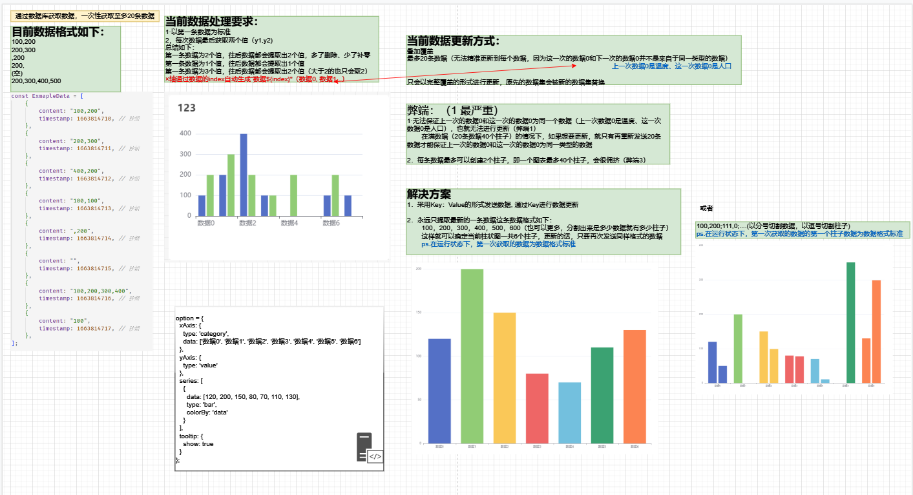
能力成长情况展示
执行能力(1 -> 2)
1. 开会讨论时，对部分要点保持不同的见解，但是又无法互相说服，在结束之后，编写最小demo对自己的意见进行验证。
2. 通过todo、任务优先级来把控自己的工作进度，能力要求不达标，工作之余进行自我能力提升，以便在更快的完成任务。
3. 疫情期间严格执行每日健康打卡；工作日每天执行早报，总结前天的工作进度，提出自己的问题与风险，相互学习交流经验。结束后，相关人员会对问题和风险进行讨论。

Slide 6
能力成长情况展示
亲和力(0 -> 1)
1. 之前开mqtt的分享会时，当我答不上来时，我会与他人急眼，产生冲突；但是现在我会点头倾听别人的问题，答得上来就答，答不上来的就会表示下来之后得到答案后，再给你一个准确的答复
2. 在React分享会，等主讲人讲完一个点之后，会继续举手示意我有疑惑，得到首肯之后问出自己的问题

Slide 7
能力成长情况展示
沟通能力(0 -> 1)
1.在Siot开讨论时，首先搞懂开会的目的，是讨论柱状图的数据结构的问题，那么我就基于这个点提出自己认为合适的满足可更新、可设置类目、多柱的数据结构：{Key:Value}的这种数据结构。
2. 在项目UI设计讨论会上，通过在画板上画出自己思考好的UI界面草图来清晰的表达自己的观点。

Slide 8
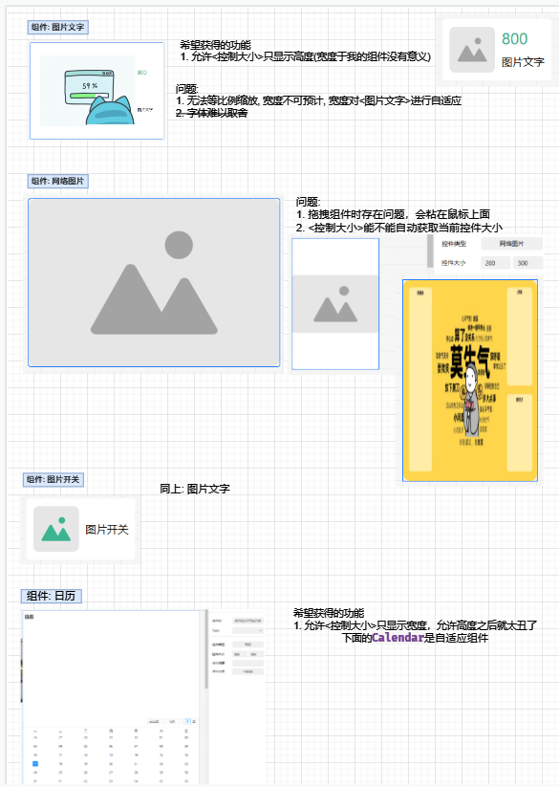
能力成长情况展示
沟通能力(0 -> 1)
3. 在开Siot讨论会时，在无法清晰表达出自己观点时，采取不打断的方式，耐心开完会。会后记录下自己的观点，并使用通过图文的方式来展现出来。
4. 了解并理解相关词汇、公司产品

Slide 9
能力成长情况展示
团队合作能力(0 -> 1)
1. 解决问题时，遇到自己不擅长的领域时，可以寻求擅长该领域的同事一起解决问题
Mind+兼容Linux时，需要编译SDK，但是在编译过程中，出现了错误导致编译失败，因为是嵌入式部分的内容，所以寻求李鑫的技术支持，最后完成了Mind+ Linux兼容任务

Slide 10
能力成长情况展示
团队合作能力(0 -> 1)
2. 遇到人员借调产生的工作内容冲突时，可以在上级的帮助下，对任务进行合理分配给同事来保证工作的顺利完成
Lorawan项目与Mind+项目产生了工作内容冲突，Lorawan这周需要完成5个节点开发，Mind+这周要发布需要解决BUG,所以通过姜大爷来进行一个协调，将Mind+的BUG指派给了有能力并且有时间的同事

Slide 11
能力成长情况展示
设计规范的掌握能力(1 -> 2)
熟悉页面布局规范，熟悉代码规范，熟悉接口设计规范，熟悉测试文档规范，
具体是哪些规范，是按照的什么规范？

Slide 12
能力成长情况展示
用户需求定位能力(0 -> 1)
自我总结出了一套方法：
1. 寻找同类型的参照物，根据已有的参照物，梳理出需要添加的功能点，然后按照实际情况进行修改(2~4)
2. 编写实例来进行分析需要的功能点，然后与上级讨论理清需求，整理出确切的功能点(0~2)
3. 拉上上级与项目经理开一个需求分析会，讨论出确切的功能点(0~1)

Slide 13
上一阶段中，上级给你的帮助和支持是什么
感谢DFRobot提供的展示自我能力的舞台
感谢庄总在精神上的鼓励，让我在工作中努力前行，提供给我良好的工作环境
感谢Seifer在技术上的培训，提升了能力，在个人目标上的启发，开拓了视野，
指引我前进的方向
感谢姜浩，在工作中帮助我开导思路提出解决办法，在生活上倾听了我的烦恼与困惑并耐心开导
Notes:
INFO: 这里写感谢的话

Slide 14
现在的岗位职责
1. 学习当前职位从业所必需了解的知识
2. 完成上级布置的内容

Slide 15
未来的岗位职责
1. 对当前职位从业所必需了解的知识学以致用
2. 完成上级布置的内容，并且能独立完成简单任务，配合完成复杂任务
3. 在专业领域，具有学习能力和潜能；

Slide 16
目前成就
Mind Plus 多平台的兼容
更广泛的市场覆盖范围，扩大用户群体
1. Linux兼容
1. 龙芯系统 + 龙芯3A4000 (v1.7.1 | v1.7.2rc2.0)
2. 统信系统 + x86 (v1.7.2rc2.0)
3. 统信系统 + arm (v1.7.1 | v1.7.1rc2.0)
4. ubuntu + x86 (v1.7.1)
2. Mac兼容(v1.7.1 | v1.7.2rc3.0)

Slide 17
目前成就
产出各类文档
降低新人上手难度，为技术归档，丰富项目组的技术栈
1. Mind Plus 的兼容流程文档
2. Mind Plus 的流程文档(积木添加、人物添加、翻译添加、打包)
3. 技术分享、技术调研文档(mqtt nextjs 官网动画调研 3d动画调研 Scratch_blocks Scratch_vm)
4. 零散文档(统信软件上架发布流程、Mind Plus在线服务整理、行空板内部逻辑、Scratch-Link打包流程)

Slide 18
目前成就
参与Siot-Component项目
参与了开发一个项目的部分流程: 用户需求讨论、产品需求讨论、总体设计、概要设计、编写代码、代码审核、单元测试、集成测试、系统测试、项目开发流程图、开发过程复盘
1. 完成 Siot 数据管理页面、消息页面
2. 完成 Siot 组件
3. 完成 Siot 项目拆分
https://blog.51cto.com/u_15073468/2795253

Slide 19
目前成就
年会程序
激扬士气，营造组织气氛、深化内部沟通、促进战略分享、增进目标认同
1. 年会抽奖程序
2. 年会入场程序
3. 年会3D弹幕星球
3. 年会演讲程序

Slide 20
目前成就
技术分享会
个人: 提升技术能力，提升写作能力，提升总结能力，提升当众表达能力，提升沟通能力，提升自信
团队: 提升团队技术氛围、提升团队战斗力、提升团队默契度、提升团队技术沉淀
1. MQTT技术分享
2. Scrach-vm技术分享
3. NextJs技术分享
4. Mind Plus Linux基础兼容流程分享会
https://juejin.cn/post/7090337939661537294

Slide 21
下一阶段需要提升的能力
提升技术能力
提升独立主导项目开发的能力

Slide 22
如何提升
提升技术能力
多学，多看，多做，多记，多交流
具体办法
1. 学习深造当前专业领域的知识与技能
2. 多接触当前专业领域的不熟悉知识
3. 要结合实际进行学习，学以致用
4. 好记性不如烂笔头，将学习的知识记录到笔记中，方便后续复习
5. 开展技术分享会，参加别人的技术分享会

Slide 23
如何提升
提升独立主导项目开发的能力
熟悉项目开发流程
具体办法
提高沟通能力
1. 参与公司的项目开发、自己在工作之余开发一个项目
2. 总结项目开发的步骤要点、注意事项并记录到笔记中
3. 重复之前的步骤，按照总结的内容再次开发一个项目
4. 开展项目开发技术分享会
熟悉业务流程图制作能力

Slide 24
Thank You！

